Slide 1
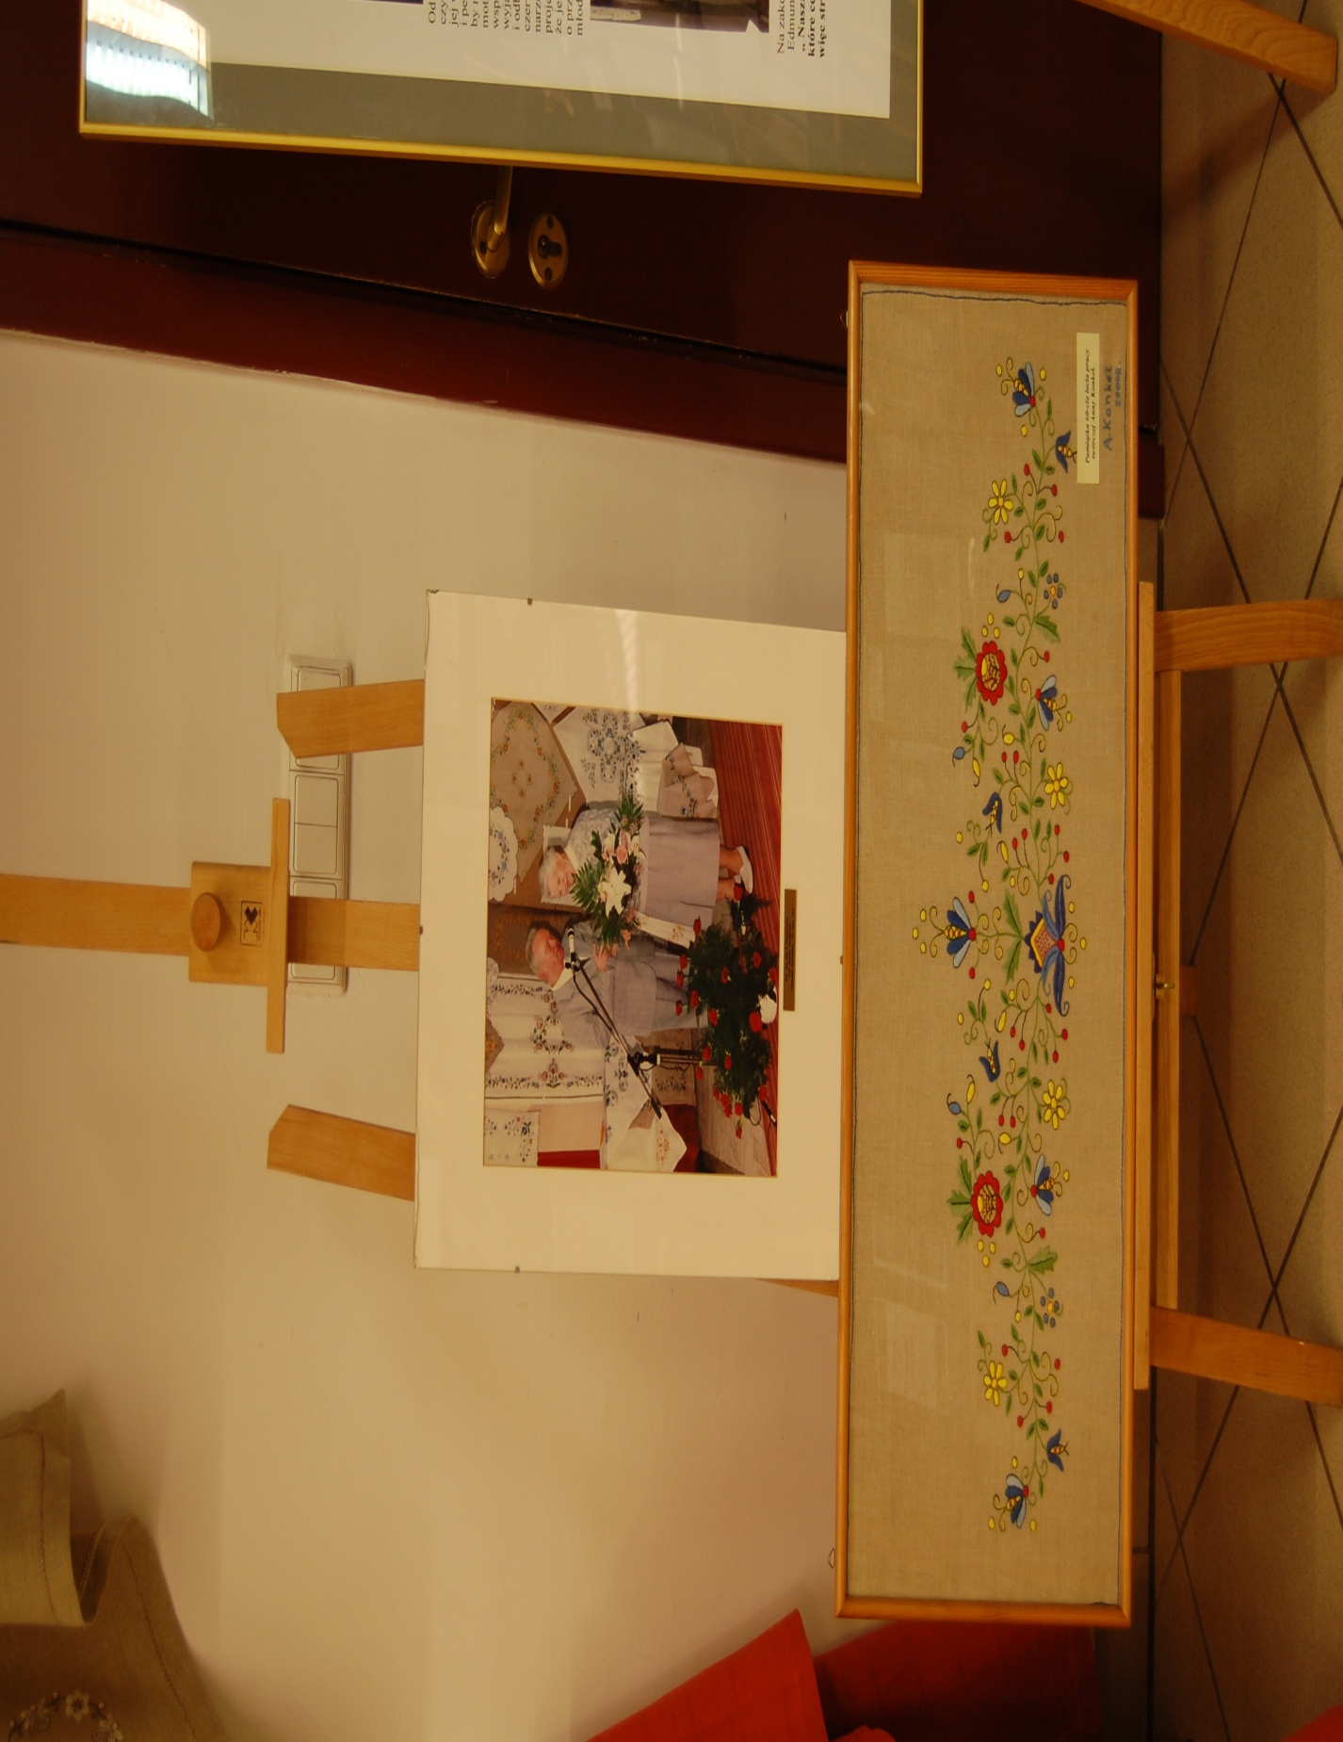
Wspomnienia 2014

Slide 2
Wystawa haftu kaszubskiego w Filharmonii Kaszubskiej w WEJHEROWIE

Slide 3
XV Konkurs Haftu Kaszubskiego w Wierzchucinie 04 05 2014 r

Slide 4
Linia 2014r

Slide 5
VIII Konkurs Powiatowo-Miejski Haftu Kaszubskiego w Muzeum Piśmiennictwa i Muzyki Kaszubsko-Pomorskiej w Wejherowie 13 06 2014r

Slide 6
Muzeum 13 06 2014r

Slide 7
Prace uczestników kursu haftu kaszubskiego. Kurs prowadziła Wanda Mironkiewicz

Slide 8
Wręczanie zaświadczeń ukończenia kursu haftu kaszubskiego prowadzony przez twórczynię ludową Wandę Mironkiewicz 2013/2014r

Slide 9
Warsztaty haftu w szkole nr 8

Slide 10
Wystawa w bibliotece w Bolszewie 24 09 214r

Slide 11
Wystawa w bibliotece w Bolszewie 24 09 2014

Slide 12
XIV Regionalne Integracyjne Spotkanie Dzieci i Młodzieży Województwa Pomorskiego pod patronatem Starosty Powiatu Wejherowskiego 20 10 2014r

